Slide 1
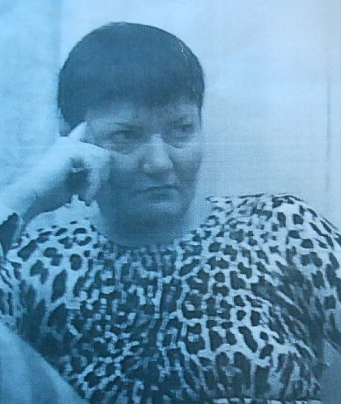
Мастер - класс
МОИСЕЕНКО ОЛЬГА Викторовна
учитель физической культуры
высшей квалификационной категории.
Муниципальное автономное общеобразовательное учреждение МАОУ «СОШ № 29 » г. Березники

Slide 2
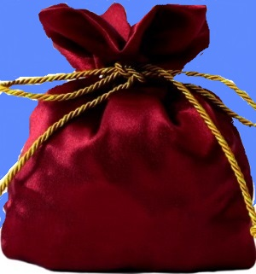
семья
достаток
здоровье
карьера
успех

Slide 4
«Идеи, которые нас продвигают»
Мастер - класс
Тема: «Виброгимнастика», как средство внеурочных занятий и занятий со специальной медицинской группой»

Slide 5
Задание № 1.
Напишите слева, что вы знаете о виброгимнастике
или с чем ассоциируете это слово.
в
и
б
р
о
г
и
м
н
а
с
т
и
к
а

Slide 6
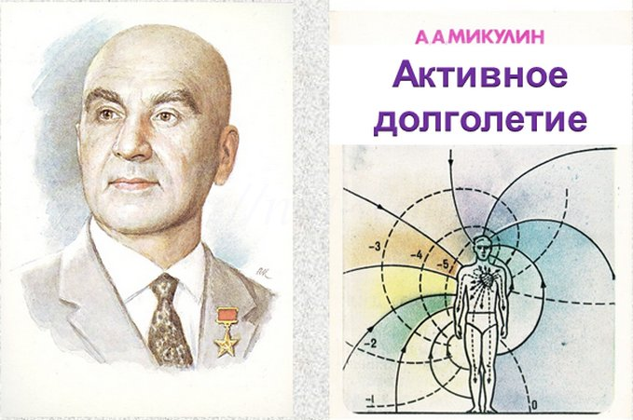
ВИБРОГИМНАСТИКА
А.А. Микулин

Slide 7
Гипотеза:
основная причина быстрой усталости и старения - это оседание шлаков в межклеточных пространствах.
Он проанализировал как влияют на жизнь человека биотоки, кровообращение, дыхание, во время движений и физических упражнений.

Slide 8
Задание № 2.
Подчеркните только те упражнения, которые относятся к виброгимнастике.
1. Бег с опорой на ступню и на пятку
2. Потряхивание
3. Волевая гимнастика
4. Упражнения для рук
5. Приседания
6. Смех
7. Дыхательная гимнастика
8. Массаж
9. Самомассаж
10. Наклоны

Slide 9
Способы очистки клеток от шлаков:
1. Путем беспрерывной, но очень слабой вибрации клеток биотоками нервных импульсов
2. Благодаря большим силам сокращений мышц
3. За счет энергичного продвижения шлаков во время сотрясения человеком тела

Slide 10
Упражнения
Бег с опорой на ступню и на пятку
Потряхивание
Волевая гимнастика
Дыхательная гимнастика
Самомассаж и массаж
Смех

Slide 11
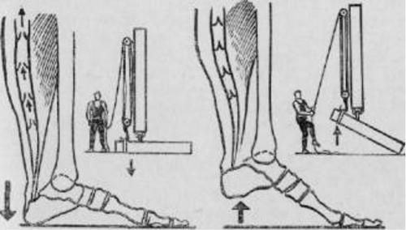
Упражнения
Бег с опорой на ступню и на пятку
Потряхивание - нужно подняться на носки, оторваться от пола на один сантиметр и резко опуститься на пол, чтобы испытать удар, сотрясение. Эти сотрясения нужно делать не спеша. Один раз в секунду. После 30 сотрясений, перерыв 5 - 10 секунд, затем повторить. Выполняя данное упражнение нужно сжимать покрепче челюсти.
Волевая гимнастика – расслабить мышцы, затем сильными волевыми импульсами 10 раз напрячь их последовательно, начиная от мышц ног заканчивая мышцами шеи.
Дыхательная гимнастика (проводится лежа)– нужно сделать глубокий вдох, задержать дыхание на 3—5 секунд и выдыхать воздух десятью маленькими порциями, проталкивая его с силой сквозь плотно сжатые губы.

Slide 12
Упражнения
Самомассаж - поглаживание, растирание, разминание, поколачивание, похлопывание, рубление.
Смех - (тоже встряхивание неподвижных внутренних органов)
Массаж
Термомассаж
Волевая гимнастика лица

Slide 13
Задание № 3
Из упражнений виброгимнастики, данных в буклете,
составьте комплекс физминутки для детей старшего и младшего возраста.
Алгоритм составления физминуток:
1. Упражнения должны соответствовать возрасту детей.
2. Длительность физминутки 2-3 минуты.
3. Количество упражнений - 3-4.
4. Упражнения виброгимнастики могут сочетаться с
другими упражнениями.
Ваша задача выбрать 2 – 3 упражнения и одно из них продемонстрировать.

Slide 14
«Надо непременно встряхивать себя физически, чтобы быть здоровым нравственно» Л. Н. Толстой

